Slide 1
ESG strategie firmy – význam a jak na ni
17. dubna 2024
Jan Baláč, konzultant Fair Venture s.r.o.

Slide 2
O čem dnes budeme mluvit
Proč řešíme ESG a co si pod tím představit
Hlavní trendy v ESG
Strategie ESG – jak na ni

Slide 3
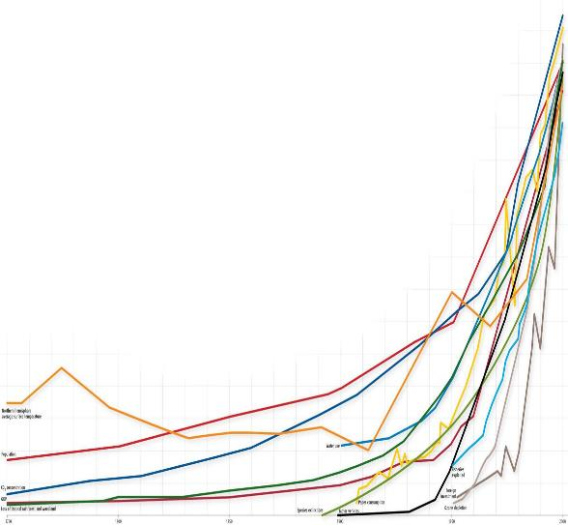
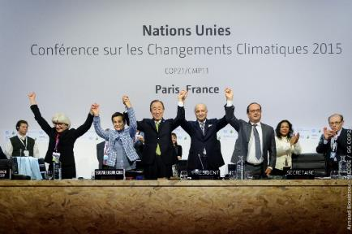
Globální změny fyzické (znečištění, změny klimatu a další) vedou ke změnám společenským a politickým
Proč řešíme udržitelnost
Dopady hospodářského růstu
Globální politické dohody a závazky
Oteplování na severní polokouli
Populace
Koncentrace CO₂
HDP
Ztráta rozlohy tropických pralesů a lesů
Využívání vody
Vymírání druhů
Spotřeba papíru
Počet automobilů
Vylovení ryb
Zahraniční investice
Ztráta ozonové vrstvy
Zdroj Steffen et al. 2008 New Scientist; upravil Mgr. Jan Mareš

Slide 4
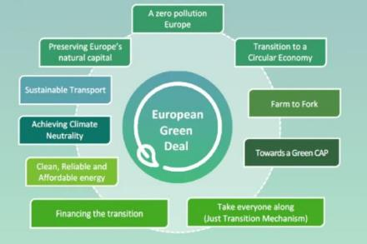
Globální politické dohody jsou implementovány v EU v rámci balíčku Green Deal
Proč řešíme udržitelnost
Green Deal
Směrnice o reportování udržitelnosti (CSRD)
ESRS (European Sustainability Reporting Standards)
General
Environment
Social
Governance
Povinnost vydávat zprávu o udržitelnosti od finančního roku 2025 na základě splnění 2 ze 3 podmínek:
a) bilanční suma: 25 000 000 EUR,
b) čistý obrat: 50 000 000 EUR,
c) průměrný počet zaměstnanců během účetního období: 250

Slide 5
ESG se v klíčových otázkách odlišuje od konceptu společenské odpovědnosti firem
CSR vs ESG
Společenská odpovědnost firem
Udržitelnost/ESG
Dívá se do minulosti
Dívá se do budoucnosti
Zvyšování pozitivního dopadu
Snižování negativního dopadu
Hodnoty
Hodnota

Slide 6
Tlak na udržitelnost ve firmách přichází ze tří směrů
Zákazníci
Reputace a tlak od spotřebitelů
Závazky odběratelů v B2B
Regulace
Nefinanční reportování (CSRD)
Prověřování udržitelnosti dodavatelů (CSDDD)
Specifické tematické nebo oborové regulace
Banky a investoři
Kritéria udržitelnosti (EU Taxonomie)
Vykazování udržitelnosti portfolia (SFDR)

Slide 7
O čem dnes budeme mluvit
Proč řešíme ESG a co si pod tím představit
Hlavní trendy v ESG
Strategie ESG – jak na ni

Slide 8
3+1 trend velkých společností v udržitelnosti
Trendy v udržitelnosti firem
Počítání uhlíkové stopy
Příprava strategií a cílů
Analýzy dopadů a rizik
Reportování

Slide 9
Trendy v udržitelnosti firem
Uhlíková stopa: přímé a nepřímé emise organizace
Scope 2
Scope 1
NEPŘÍMÉ EMISE
PŘÍMÉ EMISE
Scope 3
Scope 3
NEPŘÍMÉ EMISE
NEPŘÍMÉ EMISE
Nakupované zboží a služby
Nakoupené energie pro vlastní spotřebu
Investice
Pronajímaný
majetek od někoho
Doprava a distribuce z firmy
Investiční majetek
Dojíždění zaměstnanců
Emise z vlastních zdrojů
Franšízy
Zpracování prodaných produktů
Paliva a energie
Pronajatý
majetek
někomu
Doprava a distribuce do firmy
Služební cesty
Použití
prodaných
produktů
Vyprodukovaný
odpad
Vozový
park
Ukončení životnosti prodaných produktů
UPSTREAM
VE SPOLEČNOSTI
DOWNSTREAM

Slide 10
Analýza dopadů a rizik = výběr „materiálních témat“
Trendy v udržitelnosti firem
ANALÝZA DOPADŮ
Jaké má firma dopady na životní prostředí a společnost?
Firma působí na okolí/svět
Okolí/svět působí na firmu
ANALÝZA RIZIK A PŘÍLEŽITOSTÍ
Jakým rizikům nebo příležitostem spojeným s udržitelností (a dopadem na finanční výsledky) firma čelí?

Slide 11
O čem dnes budeme mluvit
Proč řešíme ESG a co si pod tím představit
Hlavní trendy v ESG
Strategie ESG – jak na ni

Slide 12
Strategie udržitelnosti
Smyslem strategie ESG je eliminovat negativní dopady firmy a řešit rizika spojená s udržitelností.
Může mít ale větší význam.

Slide 13
Kam se strategií udržitelnosti míříte?
Strategie udržitelnosti
Nastavit udržitelnost jako byznys model
Využít udržitelnost pro inovace ve firmě
Řešit udržitelnost jako risk management

Slide 14
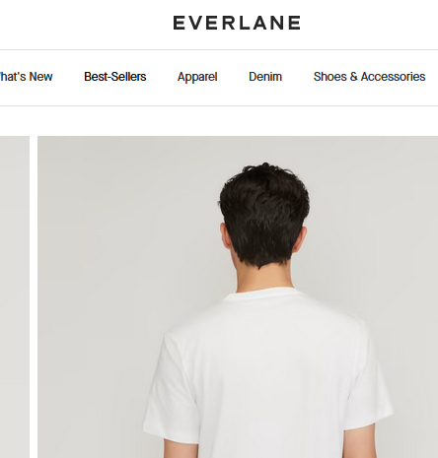
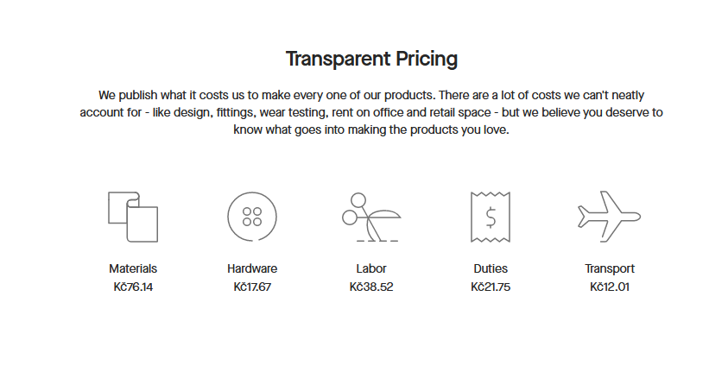
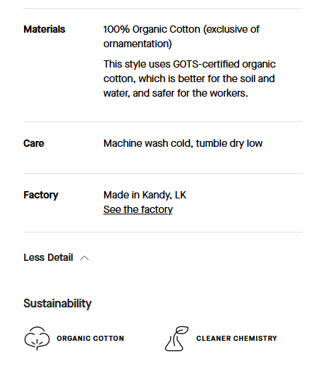
Udržitelnost jako byznys model – principy udržitelnosti tvoří základní stavební bloky firmy.
Strategie udržitelnosti
U Everlane je to 1) transparentnost a 2) ohled na životní prostředí a pracovní podmínky​

Slide 15
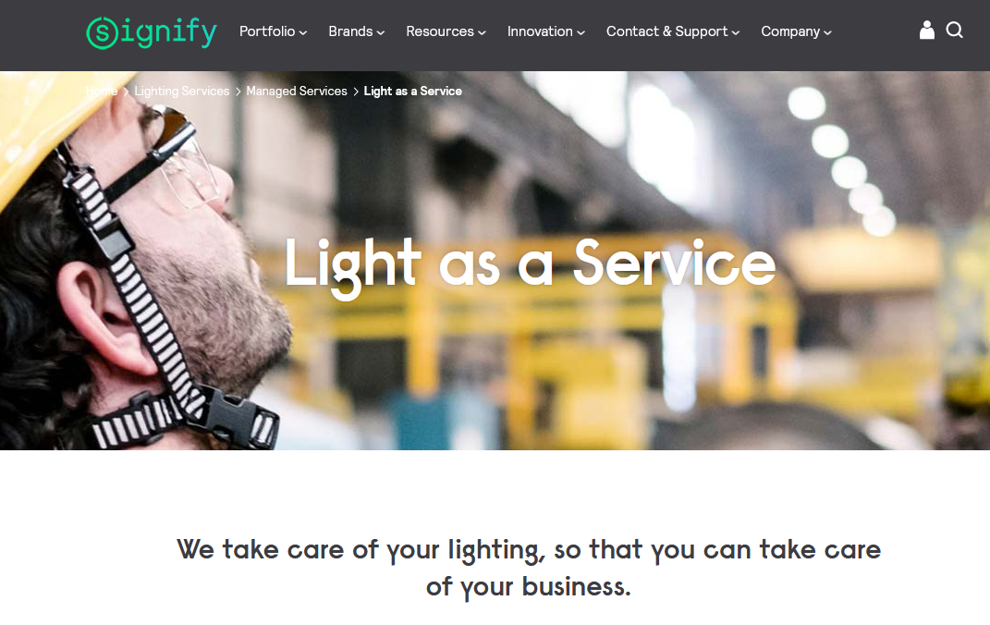
Udržitelnost jako inovace - budování udržitelnějších produktů nebo business modelů při zachování těch stávajících
Strategie udržitelnosti
Philips (osvětlení) vytvořil novou firmu se zcela odlišným business modelem

Slide 16
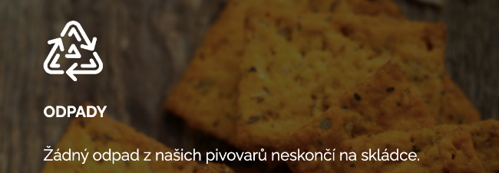
Udržitelnost jako risk management – proaktivní
Strategie udržitelnosti
V Pilsner Urquell aktivně řeší významné společensky diskutované problémy

Slide 17
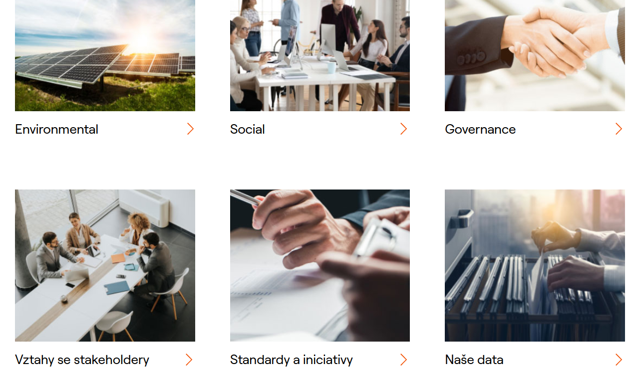
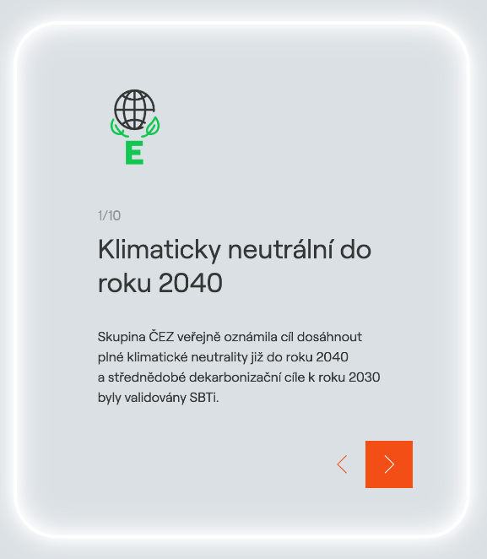
Udržitelnost jako risk management – reaktivní
Strategie udržitelnosti
V ČEZ řeší udržitelnost zeširoka, ale zvolna a pod tlakem legislativy. Zaměřuje se na kritéria zlepšující ESG rating
Notes:
MSCI ESG Ratings:
Microsoft Corporation
Alphabet Inc. (Google)
Unilever
Novartis
Tesla, Inc.
Intel Corporation
Coca-Cola European Partners
Schneider Electric
Johnson & Johnson
Procter & Gamble Co.
Sustainalytics:
Unilever
Novo Nordisk
Schneider Electric
Neste
Orsted
Novartis
Microsoft Corporation
Kering
Adidas
L'Oréal
Corporate Knights:
Ørsted
Chr. Hansen Holding
Neste
Novozymes
Siemens Gamesa Renewable Energy
Taiwan Semiconductor Manufacturing
Telefonaktiebolaget LM Ericsson
Storebrand
Kering
Intel Corporation
RobecoSAM:
Alphabet Inc. (Google)
Cisco Systems, Inc.
Philips
Samsung Electronics Co., Ltd.
Siemens AG
Intel Corporation
Microsoft Corporation
SAP SE
Telenor ASA
Unilever
FTSE Russell ESG Ratings:
Alphabet Inc. (Google)
Microsoft Corporation
Nestlé SA
Novartis
Roche Holding AG
SAP SE
Siemens AG
Unilever
ASML Holding NV
Intel Corporation

Slide 18
Strategie udržitelnosti
Jak vidíte vaši firmu v oblasti ESG v roce 2030?
Zamyslete se, jaký je váš přístup
1
2
3
Lídr
Odpovědná firma
Držíme krok s legislativou

Slide 19
Diskuze o cílech a krocích rešící
Snadná opatření (nízko visící ovoce)
Oblasti s největším dopadem / s nejvýznamnějšími riziky
Přicházející legislativu
Tipy a nápady zaměstnanců nebo jiných stakeholderů

Slide 20
Cíle mají být konkrétní, dosažitelné a závazné pro vedení firmy. Mohou mít různou formu.
Strategie udržitelnosti
“papírové”, např. ve formě analýzy nebo firemní směrnice
konkrétní „změnové“, např. nahrazení zemního plynu elektřinou, změna vstupních materiálů atd
komplexní, např. dosažení vybraného ratingu nebo certifikace

Slide 21
Zahrňte všechny úrovně plánování a dbejte na relevantnost pro byznysovou strategii
Strategie udržitelnosti
Dosažení společné hodnoty (shared value)
Témata zájmu (materiální) | Změna klimatu | Pracovníci v dodavatelských řetězcích | Cirkulární ekonomika
Řešené dopady a rizika | Požadavek odběratelů na uhlíkovou neutralitu | Reputační riziko u zákazníků | Snížit dopad spojený se skládkováním
Cíle pro dosažení strategie | Podíl OZE 50 % do 2025 Klimatická neutralita do 2030 | Žádná dětská práce do 2025 Důstojná mzda do 2030 | 50 % odpadu do 2025 Recyklovatelnost obalů do 2027
Politiky, Opatření, aktivity, projekty pro dosažení cílů | Nákup elektromobilů, investice do OZE, osvěta zaměstnanců, sběr dat od dodavatelů offseting… | Kodex pro dodavatele, kritérium pro výběr dodavatelů, zavedení auditů, využití certifikací… | Plán pro design výrobků, spolupráce s dodavateli a odběrateli, podpora výzkumu…

Slide 22
Strategie udržitelnosti – hlavní body
Stanovení ambice
Jak budete eliminovat dopady a snižovat rizika
Cíle – čísla, termíny
Plán opatření konkrétních kroků
Rozpočet a odpovědnost

Slide 23
Děkuji za pozornost
Jan Baláč
Konzultant ESG
+420 702 026 643 jan.balac@fairventure.cz

